Slide 1



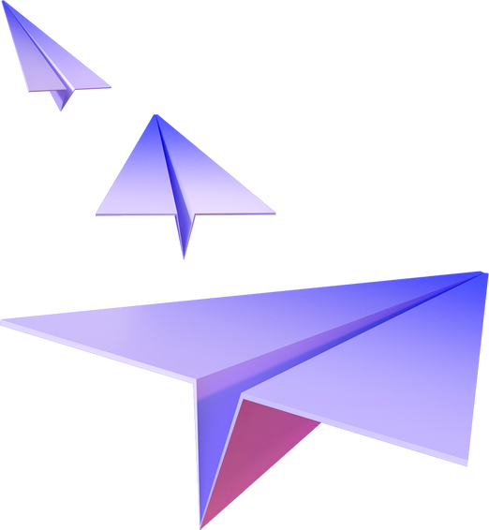
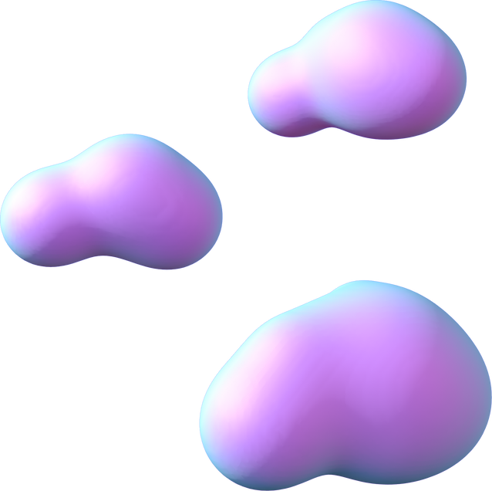
APLICACIÓN WEB
CON FRAMEWORK PYTHON
Programación Avanzada - TPI. Comisiones 3 y 4.
01

Slide 2
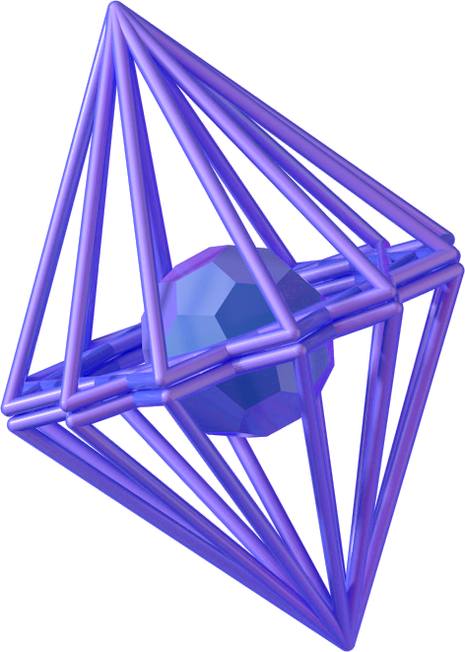
INTRODUCCIÓN Y ELECCIÓN
DEL FRAMEWORK
Nos reunimos el 9 de junio por Discord, luego de recibir las consignas del TPI.
Decidimos hacer una aplicación web usando un framework en Python.
Evaluamos Flask, Django y FastAPI, pero queríamos evitar usar HTML/JS.
Elegimos NiceGUI, que permite hacer toda la interfaz desde Python puro, ideal para nuestro tiempo limitado y experiencia previa.
02

Slide 3
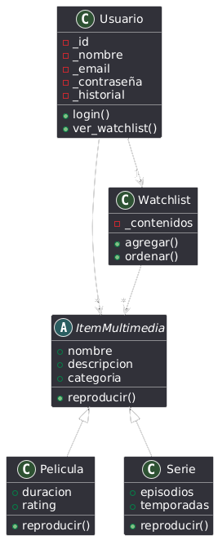
IDEA GENERAL DEL
PROYECTO
Nuestra idea fue crear una plataforma ficticia de streaming, similar a Netflix.
Esto nos permitió aplicar conceptos de Programación Orientada a Objetos.
Modelamos usuarios, contenidos, series, películas y funciones de reproducción.
Hicimos un diagrama UML inicial con las clases y relaciones principales.
03

Slide 4
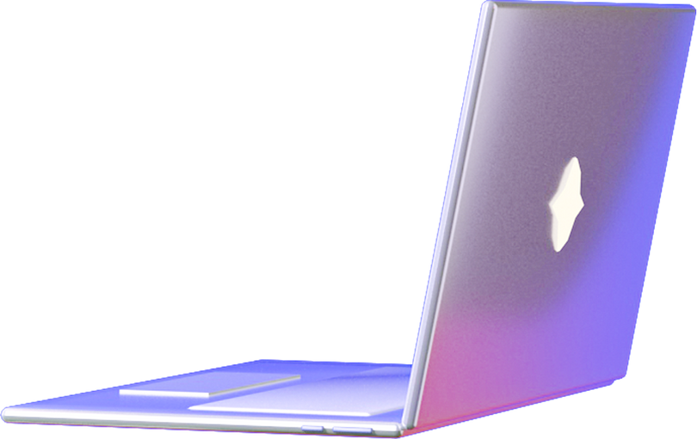
DESARROLLO
INICIAL
Se programaron las clases Usuario y Contenido como base del proyecto.
Decidimos usar MySQL para la base de datos, con mysql-connector-python.
Configuramos conexión con host, puerto, usuario y contraseña.
Creamos una interfaz de registro de usuarios, cuyos datos se guardan en la base.
04

Slide 5
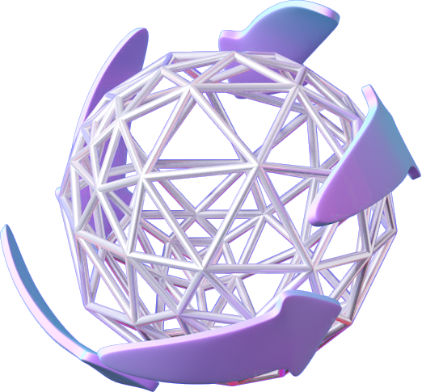
ORGANIZACIÓN EN
GITHUB
Se creó el repositorio en GitHub y agregamos al grupo y al profesor como colaboradores.
Subimos y sincronizamos el código desde cada computadora.
Creamos los archivos: main.py, serie.py, peli.py, multimedia.py, etc.
Se implementó el sistema de login, navegación con rutas, y personalización por sesión.
05

Slide 6

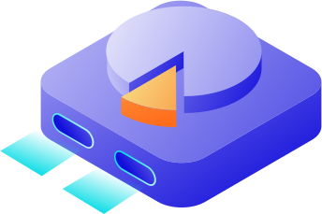



PROGRAMACIÓN
ORIENTADA A OBJETOS
HERENCIA
ENCAPSULAMIENTO
POLIMORFISMO
ABSTRACCIÓN
Serie y Película heredan de la clase Multimedia, lo que permite compartir atributos como nombre, descripción, categoría, etc.
Se usan atributos privados (por ejemplo, self.__duracion, self.__temporadas) y se accede a ellos mediante métodos (get_nombre(), etc.).
Tanto Serie como Película implementan su propia versión del método reproducir(), adaptado al tipo de contenido.
Las clases como Multimedia, Serie, Película y Usuario encapsulan comportamientos y atributos de objetos reales (ej. episodios de serie o nombre de un usuario), mostrando solo lo necesario para interactuar con ellos.
06

Slide 7


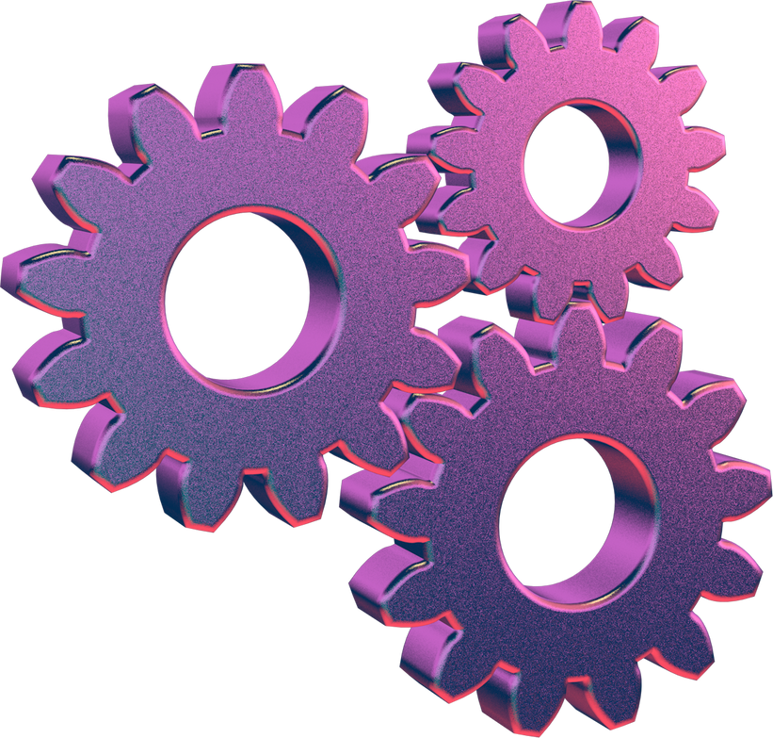
ESTRUCTURA DE ÁRBOL
PARA CAPÍTULOS
Usamos árboles para representar series y sus capítulos.
Cada serie es la raíz y sus capítulos son hijos del nodo.
Esto permitió funciones como “reproducir siguiente episodio” y facilitar la navegación jerárquica.
Los capítulos guardan info como duración, número, visto/no visto, etc.
07

Slide 8

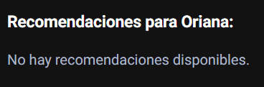
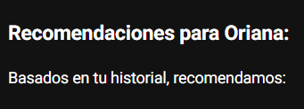
RECOMENDACIONES
CON GRAFOS
Implementamos un grafo no dirigido como sistema de recomendaciones.
Cada nodo es un contenido (serie o película).
Si dos contenidos comparten una categoría, se conectan con una arista.
Esto permite sugerencias según similitud temática (acción, comedia, drama, etc.).
08

Slide 9


TOP 5
CON HEAP
Creamos una sección /top que muestra los 5 contenidos más vistos.
Usamos un heap binario máximo para ordenar sin reordenar toda la base.
Mejora la eficiencia al actualizar el ranking.
También corregimos errores en rutas JSON y organizamos las tablas finales.
09

Slide 10
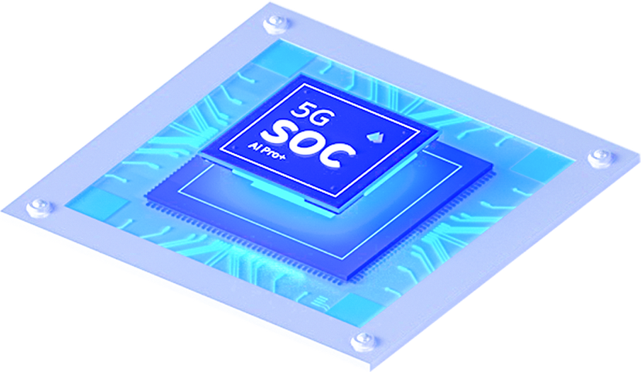
CONCLUSIÓN Y
En lo práctico
Trabajamos de forma colaborativa usando GitHub y reuniones por Discord, lo que mejoró nuestra organización y distribución de tareas.
A pesar de los desafíos técnicos, logramos resolver los problemas en equipo y entregar un producto completo dentro del plazo.
Esta experiencia reforzó nuestros conocimientos y nos brindó una valiosa práctica en el desarrollo de software real.
REFLEXIÓN FINAL
En lo técnico
Este proyecto nos permitió aplicar de forma práctica conceptos clave de la Programación Orientada a Objetos: herencia, encapsulamiento, polimorfismo y abstracción.
Integramos tecnologías como NiceGUI y MySQL, y utilizamos estructuras como árboles, grafos y heaps, logrando una plataforma funcional e intuitiva.
10

Slide 11

GRACIAS
INTEGRANTES:
• CASAS ORIANA DENISSE
• MARTÍN LISANDRO EMILIANO
• LOPEZ FRANCO BENJAMÍN
HTTPS://GITHUB.COM/AAINOR/TPFINAL
11

